Slide 1


Slide 2
POURQUOI PRENDRE SOIN DE VOS SALARIÉS?
6 % des salariés français s’estiment fortement engagés dans leur travail.
20% des salariés français s’estiment désengagés.
97 Mds €, c’est le coût annuel du désengagement au travail en France.
(Source : étude Gallup / Challenges.fr- Mars 2019)
30 % des métiers de 2030 n’existent pas à l’heure actuelle.
(source : étude de la société Dell de 2017 publiée dans Le Figaro- Mars 2019)
20 % des nouveaux arrivants dans une entreprise ont envie de la quitter dès le 1er jour.
(source: Observatoire SIRH- 2019)

Slide 3

VOTRE CONTEXTE
VOS BESOINS/MON OFFRE
MA DÉMARCHE
QUI SUIS-JE ?

Slide 4
VOTRE CONTEXTE
VOS BESOINS/MON OFFRE
MA DÉMARCHE
QUI SUIS-JE ?

Slide 5







VOTRE CONTEXTE
Sécuriser les aspects juridiques
Assurer l’administration du personnel
Votre entreprise est jeune
et vous souhaitez ...
Effectuer les recrutements judicieux
Organiser l’intégration et la formation des nouveaux arrivants
Cadrer les aspects contractuels
Dénouer une situation conflictuelle interne

Slide 6







VOTRE CONTEXTE
Organiser un plan de recrutement
Sécuriser les aspects juridiques
Votre société fonctionne bien sans service RH. Mais aujourd’hui, vous devez faire face à un nouveau défi ...
Normaliser la communication avec l’Inspection du travail
Organiser les élections du CSE
Diminuer les accidents du travail
Améliorer l’image employeur de l’entreprise
Vous séparer de collaborateur(s)

Slide 7









VOTRE CONTEXTE
Établir une nouvelle stratégie RH
Résoudre un problème de motivation interne
Mettre en oeuvre une démarche QVT
Votre entreprise a déjà un service RH en place. Tout va bien mais vous avez un projet à mener ...
Diminuer un turn-over ou un absentéisme trop importants
Monter une gestion des compétences et des carrières
Pérenniser les compétences de l’entreprise
Améliorer l’efficacité de votre service RH
Accompagner le changement

Slide 8
VOTRE CONTEXTE
VOS BESOINS/MON OFFRE
MA DÉMARCHE
QUI SUIS-JE ?

Slide 9

VOS BESOINS/MON OFFRE
VOS BESOINS
  Un conseil
  Un projet ponctuel
  Une action long terme
MES PRESTATIONS
  Conseil RH
  DRH à Temps Partagé
MON APPORT
  Une forte orientation résultats
  Une expérience de 15 ans dans différents secteurs
  Un conseil et une expertise RH
  Une action limitée dans le temps
  Une implication à la hauteur de
  vos capacités et besoins
  De la flexibilité
  Une vision extérieure et neutre
CE QUE JE NE SUIS PAS
  Une charge salariale supplémentaire
  Une charge fixe
  Une porte-parole des messages de la direction

Slide 10
VOTRE CONTEXTE
VOS BESOINS/MON OFFRE
MA DÉMARCHE
QUI SUIS-JE ?

Slide 11




MA DÉMARCHE
Des actions pragmatiques pour des bénéfices tangibles
RÉAJUSTEMENTS
Adaptation de la stratégie en fonction des résultats et de la fluctuation des objectifs
ECOUTE
DIAGNOSTIC
STRATÉGIE
ACTIONS
Une écoute attentive de vos problématiques et vos enjeux
Un diagnostic de la situation au sein de votre entreprise
Un plan d’actions identifiant les leviers les plus pertinents, discuté et validé avec vous
La mise en place des actions concrètes et l’évaluation des résultats obtenus

Slide 12
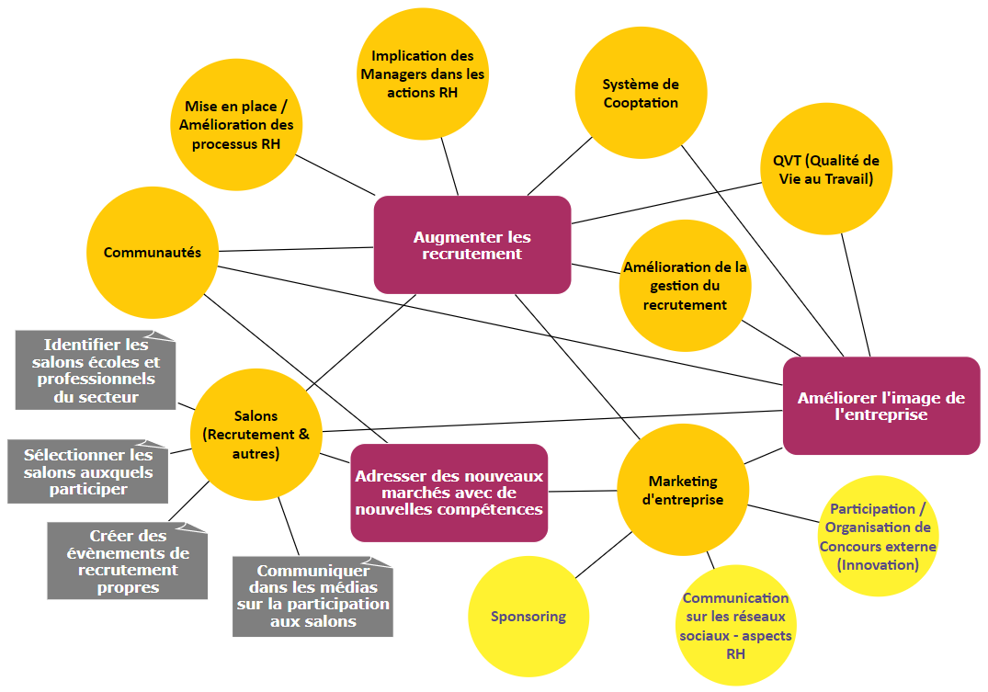
MA DÉMARCHE
Grâce à une cartographie des :
Enjeux de l’entreprise
Leviers du domaine RH
Actions concrètes
1
2
Je vous délivre :
Une identification des leviers permettant de répondre à un ou plusieurs enjeux de l’entreprise et dégager des synergies
Une mise en place des plans d’actions pour agir sur les leviers en accord avec les objectifs.
Cartographie complète ⇒

Slide 13
VOTRE CONTEXTE
VOS BESOINS/MON OFFRE
MA DÉMARCHE
QUI SUIS-JE ?

Slide 14

QUI SUIS-JE?
Je suis Valérie, 45 ans, mariée, 2 enfants et un enthousiasme communicatif!
Humaniste et orientée résultat, je veux faire converger bien-être des collaborateurs et réussite des entreprises.
20 ans dans les RH, à créer, développer, animer et faire vivre des services RH m'ont procuré de très beaux moments mais j'ai aussi pu être confrontée au mal être et à la démotivation. Ensemble, nous pouvons changer cela.
Je veux vous aider à faire de votre entreprise une équipe dont les membres ont tous une valeur reconnue, un rôle à jouer, et peuvent s’investir dans leur travail et se réaliser en toute confiance.
Des collaborateurs heureux dans leur emploi, dans une organisation cohérente et des équipes soudées, avec des perspectives claires et un management bienveillant, sont le meilleur moyen de décupler l’innovation et la flexibilité, et de transformer un projet d’entreprise en aventure humaine.

Slide 15
QUI SUIS-JE?
Ma Vision
La réussite de l’entreprise dans la durée passe par le bien-être de ses acteurs.
Concilier bien-être des salariés et réussite de l’entreprise est LA solution:
en sécurisant les aspects légaux
en accompagnant l’ensemble des acteurs de l’entreprise avec bienveillance
en capitalisant sur le bien-être
de chacun.

Slide 16
QUI SUIS-JE?
Mes Missions
Apporter du conseil RH
Etablir un diagnostic de votre situation RH et définir une stratégie avec vous
Incarner une représentation
neutre de la fonction RH
Mettre en place les plans d’actions pour atteindre vos objectifs
Mener des projets RH
d’envergures variées

Slide 17
QUI SUIS-JE?
Je vous apporte
20 ans d’expérience dans les RH
Une action bienveillante alliant
objectifs de l’entreprise et considération
des salariés
Une démarche structurée
Des actions ciblées et pragmatiques
L’expérience de différents
secteurs d’activités pour
identifier les solutions adaptées
Un savoir-faire dans la création et la gestion opérationnelle de plusieurs services RH

Slide 18
Notre contexte nous donne l'opportunité de faire évoluer nos pratiques.
Je peux vous accompagner dans cette démarche, en m’adaptant à vos besoins et projets.
En face à face ou en visio-conférence, rencontrons-nous!

Slide 19
Twiga
Réussir par l’
RH
Valérie GAUDEL
Tel: 07 56 99 92 49
@: valerie.gaudel@twiga-rh.fr
umain

